Slide 1
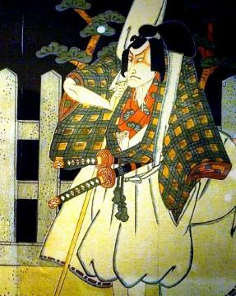
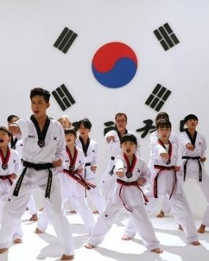

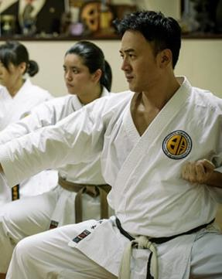
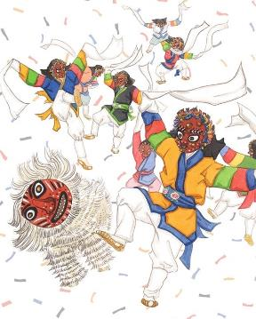
Part 5.
한국과 일본의
문화예술
비교
일본어 일본학부
22101407 임나현

Slide 2
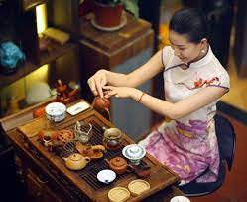
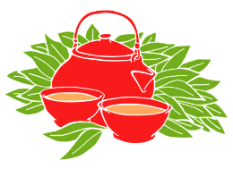
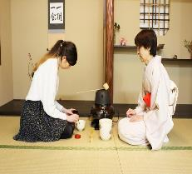
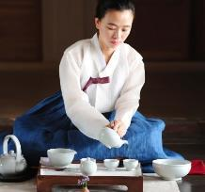
Part 5
다예와 다도, 다례
다예 (중국)
- 차문화의 시작
한자권 국가로 차를 알림
화려한 차문화가 특징
다도 (일본)
다례 (한국)
- 중국으로부터 전파됨
다도만의 예법이 존재
와비차라는 독특한 문화
중국으로부터 전파됨
의식다례가 발달
독창적 다구의 발달

Slide 3

Part 5
다도와 다례의 차이점
오직 차가 목적인 일본의 다도가 한국의 다례에 비하여 형식화
‘다례’란 예절을 갖추어 차를 대접하는 행동
‘다도’는 다사(茶事)로서 몸과 마음을 수련하여 덕을 쌓는 행위

Slide 4
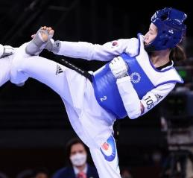
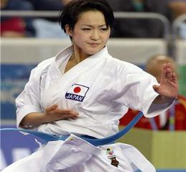
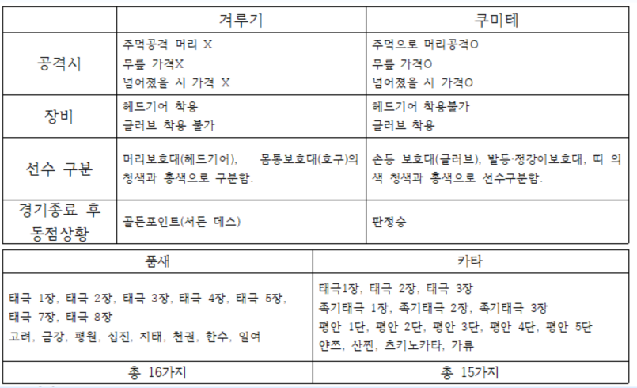
Part 1
태권도와 가라테

Slide 5
[
]
가라테와 태권도의 차이 영상 시청

Slide 6
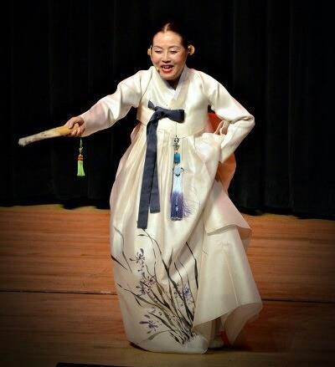
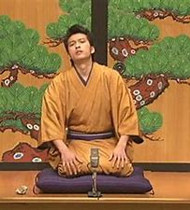
Part 5
라쿠고와 판소리
 | 판소리(한국) | 라쿠고(일본)
인원수 | 2명.주창자와 고수 ※ 주창자·고수 모두 남녀 가능 (여성의 고수는 드뭄) | 2명.라쿠고가와 곡사 ※라쿠고가·곡사 모두 남녀 가능
악기 | 목소리, 북(솔리부) | 목소리, 샤미센
표현 방법 | -한국에 전해지는 이야기를 창에서 철자, 이야기로 극적인 상황을 설명하는 형태로 진행 -팔림이라고 불리는 부채등을 사용한 간단한 손이나 발의 움직임, 얼굴의 표정이, 이야기를 보다 리얼리티가 있도록 함 | -일본에 전해지는 이야기를 마루와 탄카로 연기 -마디는 음악의 부분에서 이야기나 등장 인물의 심정을 가사로 하고 있어, 아오이는 등장 인물을 연기해 대사를 말함
의상 | 한복 | 일본옷

Slide 7
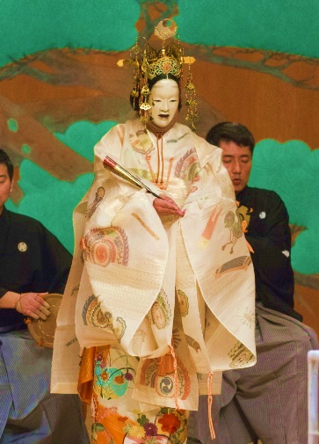
참고 자료 출처
パンソリ | 韓国の伝統芸能 | 韓国文化と生活｜韓国旅行「コネスト」 (konest.com) (판소리와 라쿠고)
https://ameblo.jp/nekohachi090507/entry-1227634 8068.html (다예와 다도, 다례)
https://www.tanoshiikarate2019.com/column/335 (태권도와 가라테)
https://yukashikisekai.com/?p=3378 (한국과 일본의 문화차이)

Slide 8
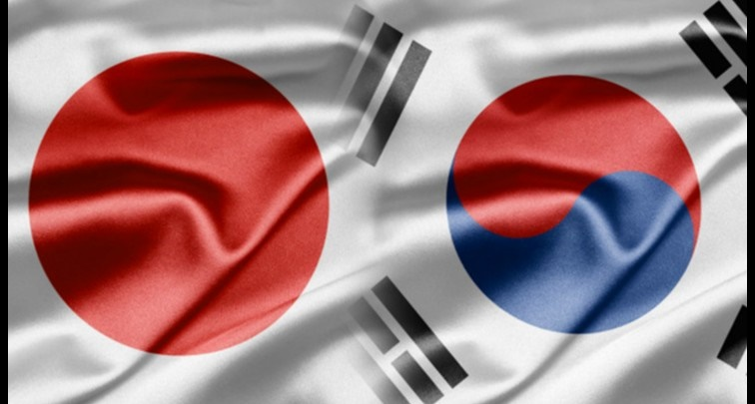
감사합니다

